Slide 1
台灣特有動物
資料整理：4

Slide 2
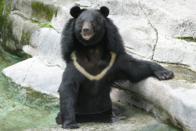
臺灣黑熊
全身被黑色粗毛，下顎前端聚一小撮白色短毛。胸前有白色的V字形斑紋。
食性：雜食性，以果實、樹根、昆蟲及小獸為主，但仍以植物性食物居多本園餵食狗罐頭！、木瓜、蘋果、番石榴、胡蘿蔔、地瓜、玉蜀黍、蕃茄、熟地瓜。

Slide 3
資料來源
http://newweb.zoo.gov.tw/Pager/Show/ZooData_Index_Show.aspx?Animal_ID=8

